Slide 1
Kesämökit 2025

Slide 2
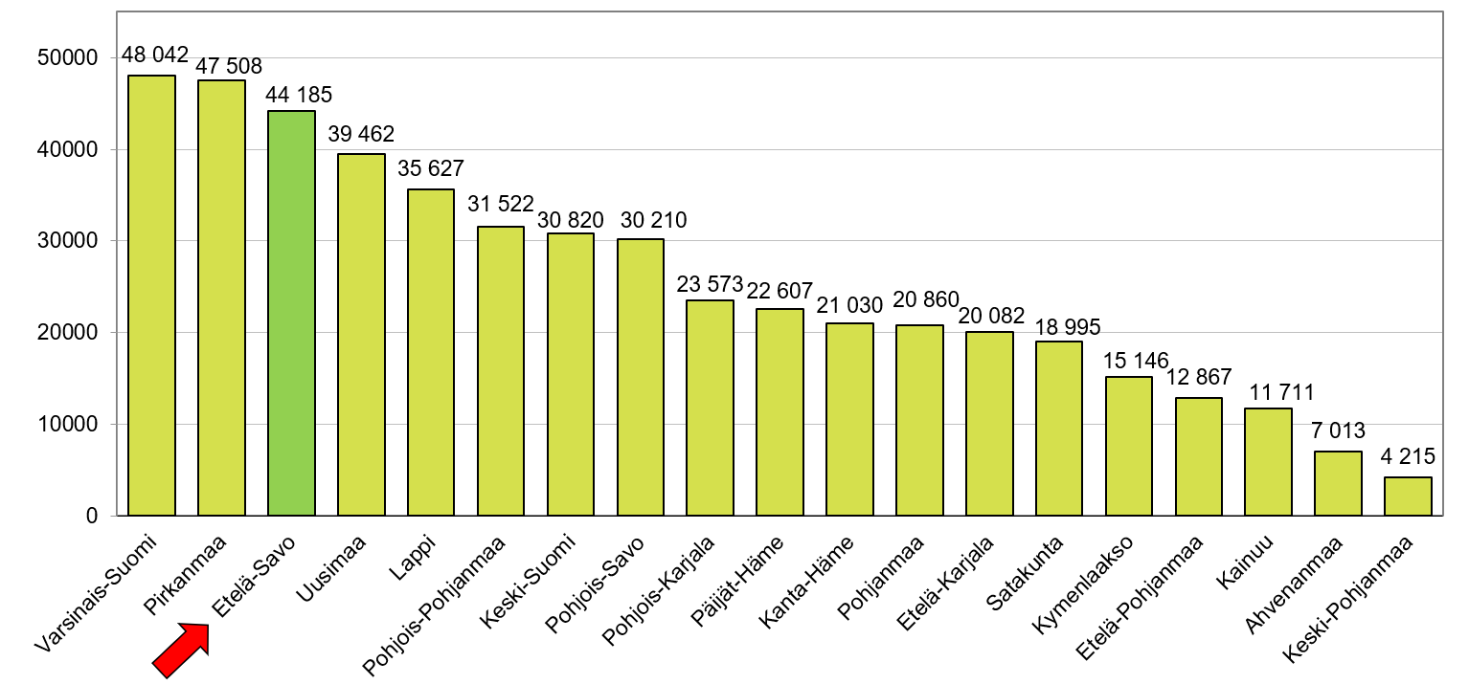
Kesämökit maakunnittain 2025, kpl
Lähde: Tilastokeskus, Rakennuskanta ja uudistuotanto päivitetty: 23.6.2026 / jk

Slide 3
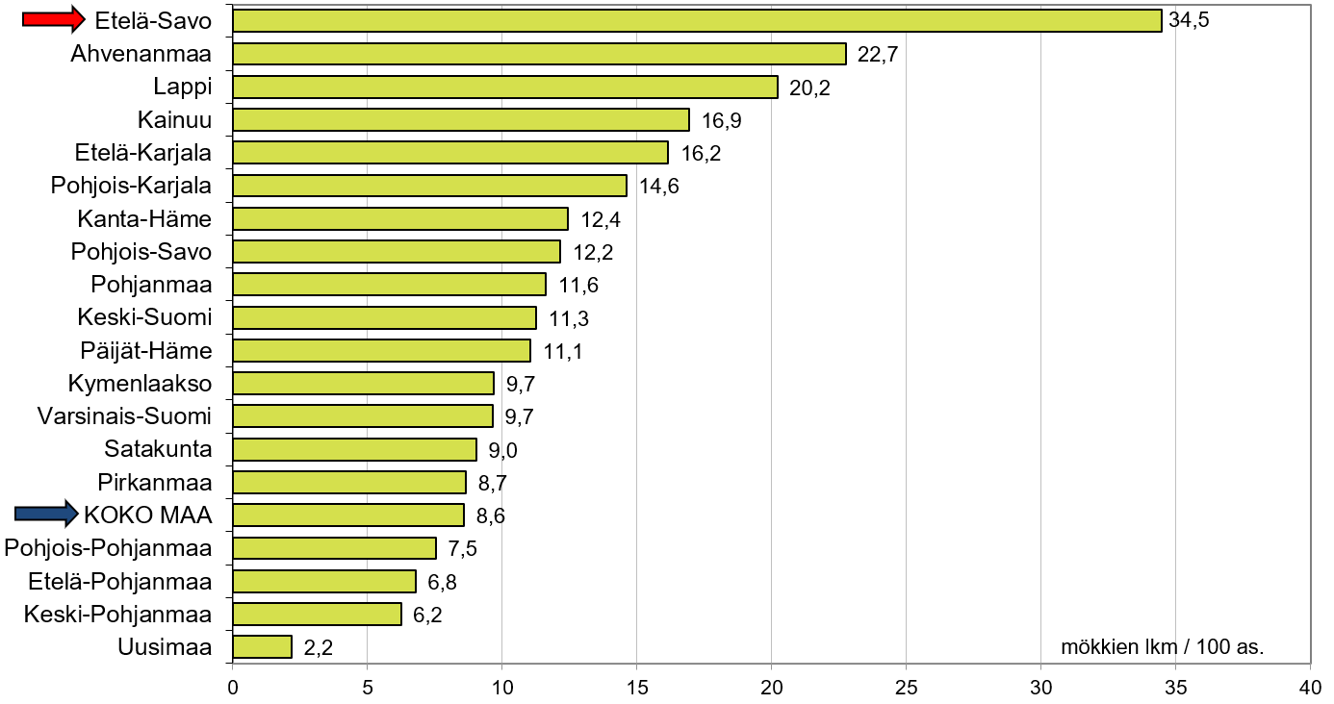
Kesämökit 100 asukasta kohti* maakunnittain 2025
* Kesämökit 100 asukasta kohti vuoden 2025 väkilukujen mukaan 1.1.2026 aluejaolla laskettuna.
Lähde: Tilastokeskus, Rakennuskanta ja uudistuotanto päivitetty: 23.6.2026 / jk

Slide 4
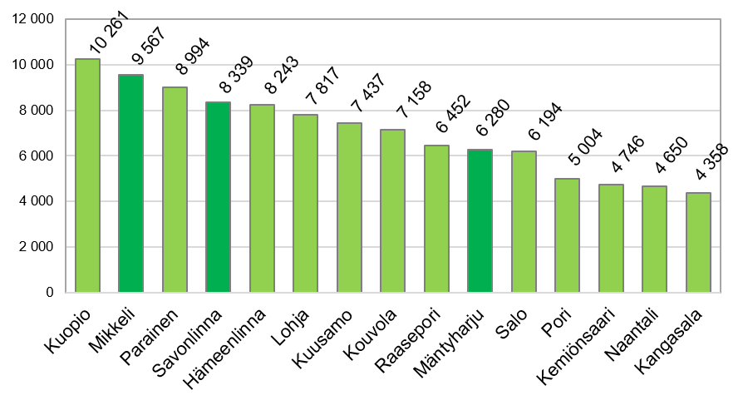
Suomen mökkirikkaimmat kunnat vuonna 2025
 | Kunta | Kesämökkien lukumäärä
1. | Kuopio | 10 261
2. | Mikkeli | 9 567
3. | Parainen | 8 994
4. | Savonlinna | 8 339
5. | Hämeenlinna | 8 243
6. | Lohja | 7 817
7. | Kuusamo | 7 437
8. | Kouvola | 7 158
9. | Raasepori | 6 452
10. | Mäntyharju | 6 280
11. | Salo | 6 194
12. | Pori | 5 004
13. | Kemiönsaari | 4 746
14. | Naantali | 4 650
15. | Kangasala | 4 358
Kesämökkejä rakennettiin 2020-luvun alussa paljon Lappiin. Tilastokeskuksen mukaan vuosina 2020-2025 vapaa-ajan asuinrakennuksia valmistui eniten Kittilään, 430 kappaletta, Kolariin 356 kappaletta ja Kuusamoon 277 kappaletta. Koko maahan vapaa-ajan asuinrakennuksia valmistui 12 690 kappaletta.
Mökkejä oli koko maassa vuoden 2025 lopussa 485 475 kappaletta. Kunnista eniten kesämökkejä oli yhä Kuopiossa ja Mikkelissä.
Lähde: Tilastokeskus, Rakennuskanta ja uudistuotanto, Vapaa-ajan asuinrakennuksia valmistui 2020–2025 eniten Kittilään | Tilastokeskus päivitetty: 23.6.2026 / jk

Slide 5
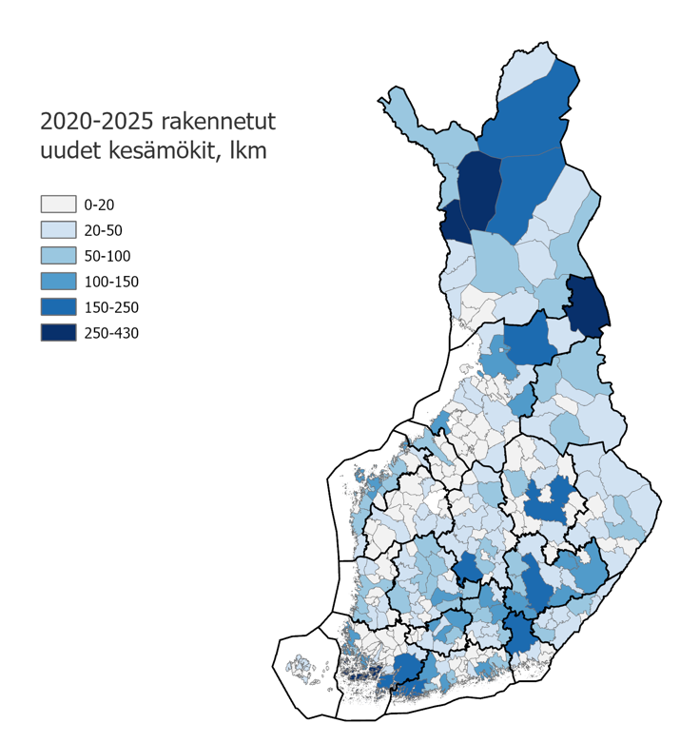
2020-2025 rakennetut kesämökit
Alue | Rakennusvuosi: 2020-2025, uusia vapaa-ajan asuinrakennuksia kpl
KOKO MAA | 12 690
MK19 Lappi | 1 815
MK02 Varsinais-Suomi | 1 276
MK17 Pohjois-Pohjanmaa | 1 221
MK10 Etelä-Savo | 996
MK06 Pirkanmaa | 990
MK01 Uusimaa | 971
MK13 Keski-Suomi | 777
MK15 Pohjanmaa | 722
MK07 Päijät-Häme | 618
MK11 Pohjois-Savo | 539
MK04 Satakunta | 417
MK18 Kainuu | 367
MK12 Pohjois-Karjala | 358
MK09 Etelä-Karjala | 337
MK05 Kanta-Häme | 335
MK14 Etelä-Pohjanmaa | 297
MK08 Kymenlaakso | 266
MK21 Ahvenanmaa | 260
MK16 Keski-Pohjanmaa | 128
Lähde: Tilastokeskus, Rakennuskanta ja uudistuotanto päivitetty: 24.6.2026 / pr, jk

Slide 6
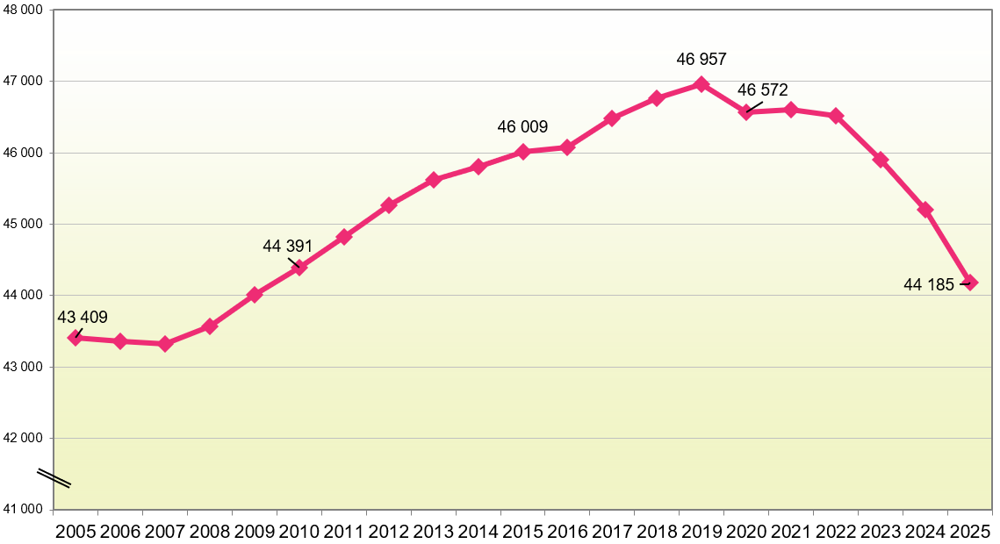
Kesämökit Etelä-Savossa 2005 - 2025, kpl
Tilastossa käytetään 1.1.2026 aluejakoa koko aikasarjassa.
Lähde: Tilastokeskus, Rakennuskanta ja uudistuotanto päivitetty: 23.6.2026 / jk

Slide 7
Kesämökit Etelä-Savossa kunnittain 1970, 1980, 1990, 1995, 2000, 2005, 2010, 2015, 2020 ja 2021 - 2025, kpl
Alue | 1970 | 1980 | 1990 | 1995 | 2000 | 2005 | 2010 | 2015 | 2020 | 2021 | 2022 | 2023 | 2024 | 2025
Enonkoski | 122 | 298 | 549 | 622 | 651 | 698 | 700 | 764 | 755 | 751 | 758 | 761 | 744 | 735
Hirvensalmi | 692 | 1 415 | 2 088 | 2 374 | 2 632 | 2 817 | 2 879 | 3 016 | 2 959 | 2 960 | 2 964 | 2 965 | 2 924 | 2 901
Juva | 508 | 1 042 | 1 620 | 1 761 | 1 937 | 2 004 | 2 063 | 2 156 | 2 099 | 2 101 | 2 090 | 2 068 | 2 061 | 2 019
Kangasniemi | 803 | 1 773 | 2 798 | 3 030 | 3 261 | 3 631 | 3 669 | 3 735 | 3 605 | 3 598 | 3 593 | 3 555 | 3 483 | 3 414
Mikkeli | 3 251 | 5 275 | 7 769 | 8 546 | 9 418 | 9 974 | 10 108 | 10 349 | 10 345 | 10 323 | 10 222 | 10 026 | 9 825 | 9 567
Mäntyharju | 1 799 | 2 920 | 4 657 | 5 407 | 5 953 | 6 328 | 6 507 | 6 694 | 6 599 | 6 587 | 6 584 | 6 485 | 6 415 | 6 280
Pieksämäki | 910 | 1 536 | 2 478 | 2 712 | 2 861 | 2 965 | 3 046 | 3 160 | 3 069 | 3 081 | 3 068 | 3 006 | 2 971 | 2 897
Puumala | 650 | 1 431 | 2 126 | 2 733 | 2 903 | 3 377 | 3 462 | 3 622 | 3 998 | 4 002 | 4 023 | 3 997 | 3 939 | 3 858
Rantasalmi | 520 | 886 | 1 490 | 1 664 | 1 776 | 2 010 | 2 000 | 2 059 | 2 185 | 2 243 | 2 235 | 2 183 | 2 159 | 2 105
Savonlinna | 2 126 | 3 483 | 6 042 | 6 624 | 7 027 | 7 701 | 7 964 | 8 314 | 8 765 | 8 757 | 8 786 | 8 725 | 8 542 | 8 339
Sulkava | 374 | 809 | 1 230 | 1 488 | 1 607 | 1 904 | 1 993 | 2 140 | 2 193 | 2 198 | 2 195 | 2 132 | 2 137 | 2 070
Etelä-Savon maakunta | 11 755 | 20 868 | 32 847 | 36 961 | 40 026 | 43 409 | 44 391 | 46 009 | 46 572 | 46 601 | 46 518 | 45 903 | 45 200 | 44 185
Kesämökkien määrän vähentymistä selittävät osin kuntien tekemät poistot rakennusrekisteristä ja mökeille tehdyt käyttötarkoituksen muutokset.
Tilastossa käytetään 1.1.2026 aluejakoa koko aikasarjassa.
Lähde: Tilastokeskus, Rakennuskanta ja uudistuotanto (vuosien 1970-2023 kunnittaiset tiedot aiemmasta Rakennukset ja kesämökit -tietokannasta) päivitetty: 23.6.2026 / jk

Slide 8
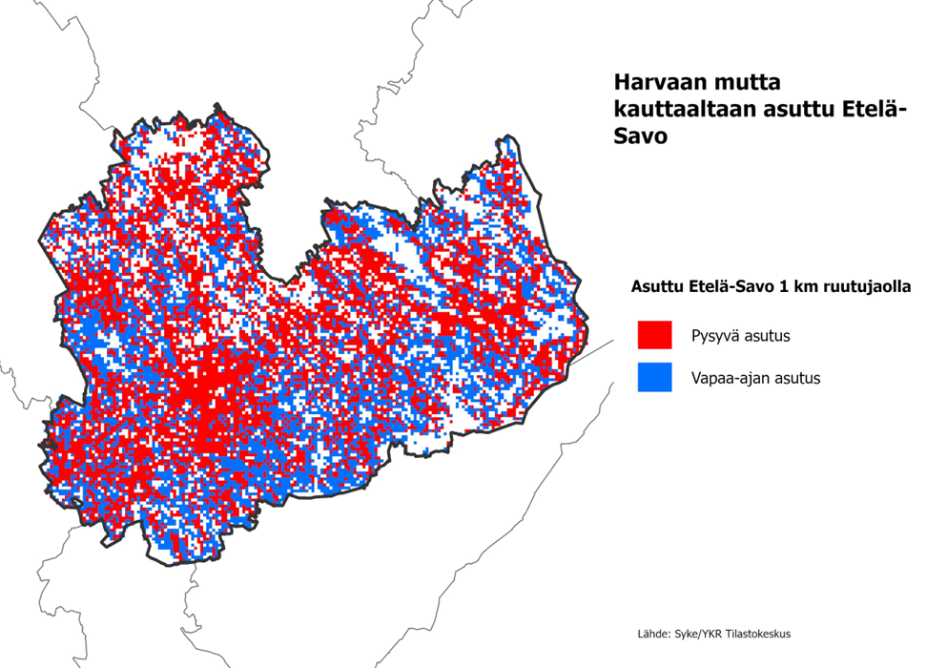
Pysyvä ja vapaa-ajan asutus Etelä-Savossa
päivitetty: 11.4.2024 / pr, jk

Slide 9
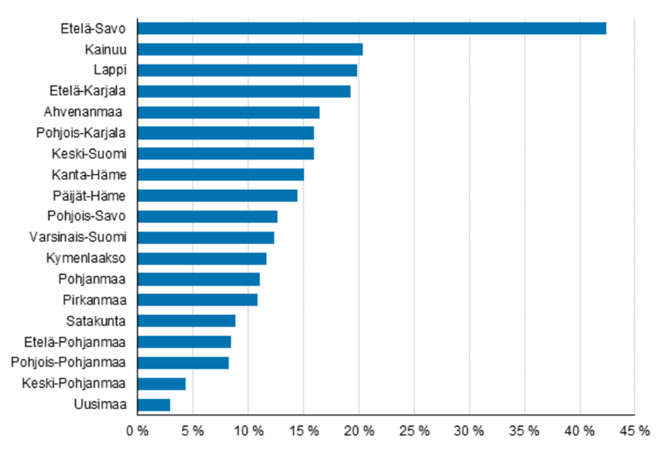
Kesäasukkaiden osuus asuntoväestöstä 2019, %
Suomessa oli vuonna 2019 vajaa 560 000 kesäasukasta. Maakunnista eniten kesäasukkaita suhteessa asuntoväestöön oli Etelä-Savossa, jossa kesäasukkaiden osuus maakunnan asuntoväestöstä oli 42 prosenttia. Etelä-Savon kunnista eniten kesäasukkaita oli Puumalassa ja Hirvensalmella, joissa kesäasukkaita on yli kaksinkertainen määrä asuntoväestöön nähden.
Kesäasukkaiden lukumäärä lasketaan kesämökin omistajan asuntokunnan henkilöiden yhteismäärästä.
Kesäasukkaiden lukumäärään ei ole laskettu mukaan henkilöitä, joiden kesämökki sijaitsee asuinkunnassa.
Jos ulkokuntalainen omistaa useampia kuin yhden kesämökin samassa kunnassa, on tämän asuntokunnan henkilöt laskettu kunnan kesäasukkaiksi vain kerran.
Perikuntien omistamia, yhteisomistuksessa olevia tai ulkomaalaisten omistamia kesämökkejä ei ole voitu huomioida kesäasukkaiden lukua laskettaessa.
Vuonna 2024 kesäasukkaita oli Etelä-Savossa 39,7 % suhteessa asuntoväestöön.**
Lähde: Tilastokeskus, http://stat.fi/til/rakke/2019/rakke_2019_2020-05-27_tie_001_fi.html päivitetty: 28.5.2020
sekä **25.6.2025 / jk

